Slide 1
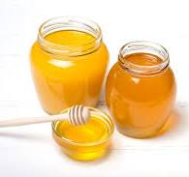
Требования стандартов системы пищевой безопасности HACCP/FSSC/ISO22000 /Organic/Fair Trade к кыргызскому меду
Эксперт Чынара Серкебаева
Бишкек, 07 октября 2024

Slide 2
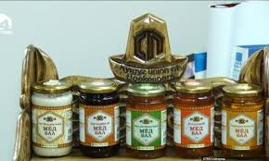
Безопасность пищевых продуктов-
Безопасность пищевых продуктов - гарантия того, что пищевые продукты не окажут отрицательного воздействия на здоровье потребителя в случае их приготовления и/или использования по назначению.
(ФАО/ВОЗ, 1997).
Notes:
Люди вправе ожидать, что пища, которую они едят, будет безопасной и пригодной к употреблению. Болезни пищевого происхождения и вред здоровью, связанный с потреблением пищевой продукции, бывают очень серьезными. Они могут приводить к летальному исходу и оказывать негативное воздействие на здоровье человека в долгосрочной перспективе. Кроме того, вспышки болезней пищевого происхождения способны нанести ущерб торговле и туризму.

Slide 3
Экспорт меда
По данным ветеринарной службы при Минводсельпром, в 2022 году Кыргызстан экспортировал 258,4 тонны меда, а в 2023-м - 439 тонн.
За 5 месяцев Кыргызстан начал экспортировать мед почти в 1,5 раза дороже, - Нацстатком.
www.tazabek.kg/news:2132076/?f=cp
Основные страны-импортеры мёда
Казахстан 47%
Китай 25%
Россия 11%
Саудовская Аравия 8%
Другие 9%

Slide 4
Выполненные мероприятия
Посещение производственных цехов и проведение диагностики;
Анализ и оценка выполнения требований рынка;
Определение необходимости дополнительного технологического оборудования;
Проведение общего тренинга для высшего руководства по требованиям рынка

Slide 5
Цель визитов
В рамках компонента по усилению ЦДС «Меда натурального» проведена диагностическая оценка готовности предприятия на предмет создания условий, внедрения и/или сертификации на соответствие требованиям целевых рынков

Slide 6
Отобранные компании
ОсОО Аман-Гринфуд
ОсОО Дары Тянь-Шаня
ИП Галиев А.А.
ОсОО Нур Бал
ОсОО Бизнес Лак
ОсОО Балкинг
ОсОО Бал Аары
ОсОО Шень Чжень новый Шелковый путь

Slide 7
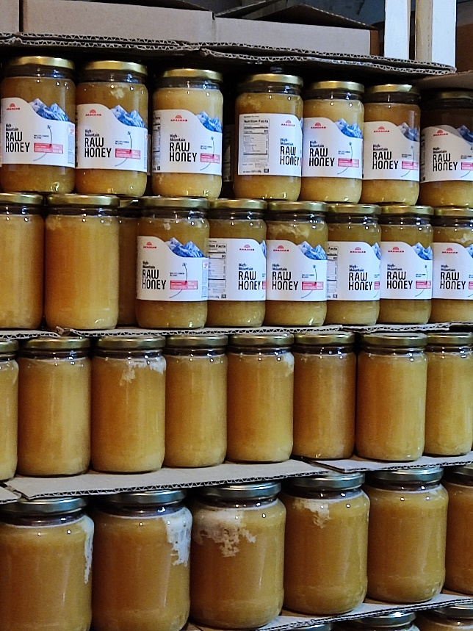
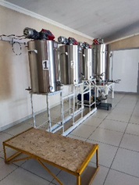
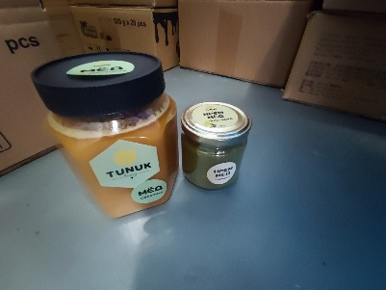
Посещение производственных цехов и проведение диагностики
Визиты на производственные цеха
Анализ состояния производства текущей ситуации
Расположение.

Slide 8
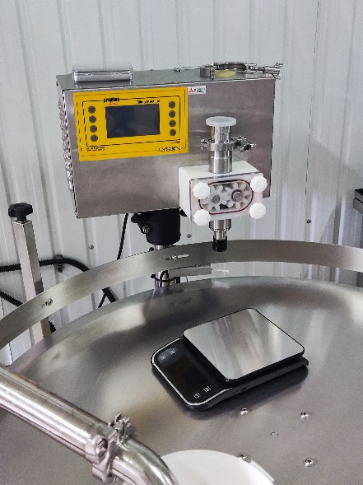
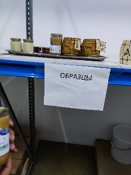
Посещение производственных цехов и проведение диагностики
Выпускаемый ассортимент продукции, поставка сырья, поставщики, цены и связи.
Установленная производственная практика
Установленная гигиеническая практика
Определение необходимого оборудования для повышения выпуска готовой продукции

Slide 9
Результаты посещений:
Практически все компании заинтересованы во внедрении и сертификации ISO 22000;
У руководства компаний имеется представление о хорошей производственной практике GMP;
Не у всех компаний соответствует инфраструктура: здание в аренде, нет заинтересованности во вложении;
Имеется минимальное оборудование для производственных целей, некоторые оборудования не отвечают требованиям GHP;
Имеется пробелы с персоналом: набирают временный персонал, без медицинского освидетельствования;
Есть пробелы в знаниях

Slide 10
Тренинг для руководителей
Проведен 2х дневный тренинг для руководителей
Рассмотрены вопросы:
Почему пищевая безопасность важна для развития вашего бизнеса?
Зачем предприятию система пищевой безопасности? В чем моя роль как руководителя? Что это даст моему предприятию? Сколько это стоит и когда окупится?
Как пищевая безопасность обеспечит рост моих продаж? Как пищевая безопасность минимизирует риски и привлекает инвесторов?
Mеждународное законодательство по безопасности пищевых продуктов/ Европейский Союз, ОАЭ Саудовская Аравия, Катар, США, Кыргызстан.
Требования частных стандартов и сертификация (стандарты IFS, BRC и FSSC/ISO 22000, Organic/FairTrade
Глобальная инициатива по безопасности пищевых продуктов (GFSI) и Форум потребительских товаров (CGF)

Slide 11
Вопросы?

